Slide 1

Объектно-ориентированное программирование
Лекция 2. Конструкторы и деструкторы

Slide 2
Обращение к элементам класса
Обращение к полям класса производится с помощью операторов . и ->
. – обращение к объекту напрямую
-> - при обращении к объекту по указателю
#include <iostream>
class Point {
public:
int x;
int y;
};
int main()
{
Point P1, *P2;
P2 = new Point;
P1.x = 10;
(*P2).x = 10; //Скобки нужны, т.к. у точки более высокий приоритет, чем у *
std::cout << P1.x << std::endl;
std::cout << (*P2).x << std::endl;
std::cout << P2->x << std::endl; //правильный способ!
delete P2;
}
(*P).x <==> P->x
Полный код см. в комментариях
Notes:
#include <iostream>
class Point {
public:
int x;
int y;
};
int main()
{
Point P1, *P2;
P2 = new Point;
P1.x = 10;
(*P2).x = 10; //Скобки нужны, т.к. у точки более высокий приоритет, чем у *
std::cout << P1.x << std::endl;
std::cout << (*P2).x << std::endl;
std::cout << P2->x << std::endl; //правильный способ!
delete P2;
}

Slide 3
Конструкторы классов
Конструктор - это особый тип метода класса, который автоматически вызывается при создании объекта этого же класса. Предназначен для инициализации объектов класса.
class Point {
public:
Point();
Point(int, int);
int x;
int y;
};
Point::Point() {
x = 0;
y = 0;
}
Point::Point(int _x, int _y) {
x = _x;
y = _y;
}
Конструктор по умолчанию
Конструктор с параметрами
Notes:
Конструктор нужен в случаях нетривиального кода при создании элемента класса. Например, если при создании объекта нужно сделать new

Slide 4
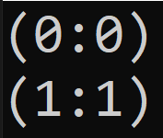
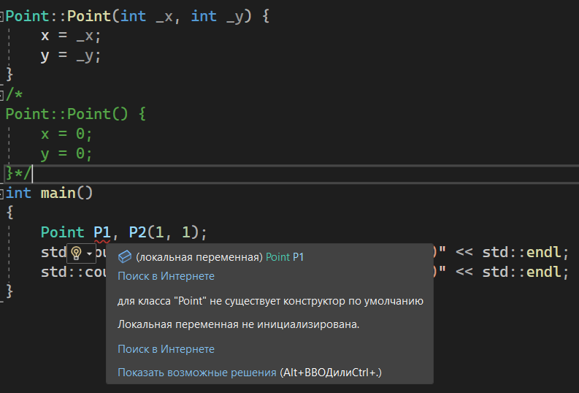
Конструкторы классов
int main()
{
Point P1, P2(1,1);
std::cout << "(" << P1.x << ":" << P1.y << ")" << std::endl;
std::cout << "(" << P2.x << ":" << P2.y << ")" << std::endl;
}
Если в классе не создать ни одного конструктора, то конструктор по умолчанию создастся автоматически.
Но если в классе есть хотя бы один конструктор, то КПУ не создается

Slide 5
Конструктор копирования
Передаем значение по константной ссылке.
1. Почему по ссылке?
Если передадим само значение, то компилятор создаст копию объекта, что приведет к рекурсии…
2. А зачем константная ссылка?
Тогда не сможем копировать константные объекты, т.к. привести не константный объект к константному мы можем, но не наоборот.
noconst = const // NO OK
const = noconst // OK
Point::Point(const Point& T) {
x = T.x + 1;
y = T.y + 1;
}
Notes:
#include <iostream>
class Point {
public:
Point();
Point(int, int);
Point(const Point&);
int x;
int y;
};
Point::Point(int _x, int _y) {
x = _x;
y = _y;
}
Point::Point() {
x = 0;
y = 0;
}
Point::Point(const Point& T) {
x = T.x + 1;
y = T.y + 1;
}
int main()
{
Point P1(1, 1);
Point P2 = P1;
std::cout << "(" << P1.x << ":" << P1.y << ")" << std::endl;
std::cout << "(" << P2.x << ":" << P2.y << ")" << std::endl;
}

Slide 6
Конструктор копирования
Point::Point(const Point& T) {
x = T.x + 1;
y = T.y + 1;
}
При первом вызове «=» создается новый объект. Знак «=» обозначает вызов конструктора, не присваивание.
Во втором случае знак = обозначает присваивание. И т.к. вокруг него неизвестные типы, то его необходимо перегрузить.
Point P1(1, 1), P3;
Point P2 = P1; //так скопируется
P3 = P1; //а так нет
Notes:
#include <iostream>
class Point {
public:
Point();
Point(int, int);
Point(const Point&);
int x;
int y;
};
Point::Point(int _x, int _y) {
x = _x;
y = _y;
}
Point::Point() {
x = 0;
y = 0;
}
Point::Point(const Point& T) {
x = T.x + 1;
y = T.y + 1;
}
int main()
{
Point P1(1, 1);
Point P2 = P1;
std::cout << "(" << P1.x << ":" << P1.y << ")" << std::endl;
std::cout << "(" << P2.x << ":" << P2.y << ")" << std::endl;
}

Slide 7
Конструктор копирования: перегрузка =
Возвращаемое значение оператора присваивания – ссылка на наш тип.
На вход оператор принимает константную ссылку, аналогично с самим конструктором
В случае, если мы попробуем выполнить присваивание самому себе, то получится неопределённое поведение -> нужно сделать проверку
Point& Point::operator=(const Point& other)
{
if (this == &other)
return *this;
this->x = other.x;
this->y = other.y;
}
Notes:
Если бы мы возвращали просто Point, то мы бы возвращали копию второго объекта – зачем лишнее копирование?
Ниже пример подобного двойного копирования.
#include <iostream>
class Point {
public:
Point();
Point(int, int);
Point(const Point&);
Point operator = (const Point&);
int x;
int y;
};
Point::Point(int _x, int _y) {
x = _x;
y = _y;
std::cout << "Point(int _x, int _y)" << std::endl;
}
Point::Point() {
x = 0;
y = 0;
std::cout << "Point()" << std::endl;
}
Point::Point(const Point& T) {
x = T.x;
y = T.y;
std::cout << "Point(const Point& T)" << std::endl;
}
Point Point::operator=(const Point& other)
{
if (this == &other)
return *this;
this->x = other.x;
this->y = other.y;
}
int main()
{
Point P1(1, 1), P3;
Point P2 = P1;
P3 = P3;
std::cout << "(" << P1.x << ":" << P1.y << ")" << std::endl;
std::cout << "(" << P2.x << ":" << P2.y << ")" << std::endl;
std::cout << "(" << P3.x << ":" << P3.y << ")" << std::endl;
}

Slide 8
Конструктор перемещения
Point::Point(Point&& T) noexcept {
x = T.x;
y = T.y;
T.x = T.y = 0;
}
Point& Point::operator=(Point&& other) noexcept
{
if (this == &other)
return *this;
this->x = other.x;
this->y = other.y;
other.x = other.y = 0;
return *this;
}
Point P1(1, 1), P2, P3;
P2 = std::move(P1);
Point P4 = std::move(P2);

Slide 9
Деструкторы
Деструктор - это особый тип метода класса, который автоматически вызывается при уничтожении объекта этого же класса. Предназначен для корректного удаления объектов класса.
Point::~Point() {
std::cout << "~Point" << std::endl;
}

